Slide 1
WEBFEJLESZTÉS PROJEKTBEMUTATÓ
Magyar Kutyafajták Weboldal
A 9 hungarikum kutyafajta bemutatása modern, reszponzív Bootstrap webkeretrendszer segítségével
Bootstrap 5 & CSS

Slide 2

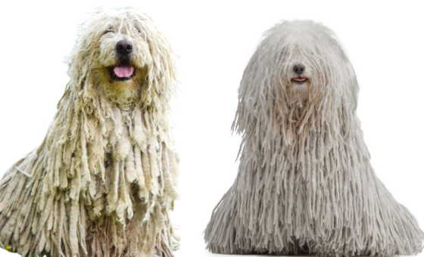
Miért készült a weboldal?
Fő célkitűzés
Kulturális örökségünk, a 9 hungarikum magyar kutyafajta átfogó, esztétikus és könnyen hozzáférhető digitális bemutatása.
Célközönség
Kutyabarátok, fajta iránt érdeklődők, tanulók és mindazok, akik a hazai fajták történetét szeretnék megismerni.

Slide 3


Működő honlap elemei és struktúrája
Ragadós Menü
Képgaléria
Sticky-top navigáció sima görgetéssel a szekciók között.
Informatív Bootstrap Carousel diavetítés a fejlécben.
Modal Ablakok
Kapcsolat Form
Kártyákról nyíló részletes fajtaleírások felugró ablakban.
Reszponzív üzenetküldő űrlap a lábléc szekcióban.

Slide 4
Probléma feltárása és megoldása
HIBA JELENSÉG
MEGOLDÁS
Menü takarási probléma
CSS ::before offset
A fixerelt (sticky) fejléc navigáció görgetéskor kitakarta a szekciók tetejét és a címsorokat.
A szekciók elé láthatatlan, 5rem magasságú ::before pszeudoelemeket illesztettünk eltolásként.
TESZTELÉS
Böngésző ellenőrzés
Chrome & Firefox-ban ellenőriztük mobil és asztali nézetben az ugrópontokat.

Slide 5
Csapatmunka, korlátok és tapasztalatok
Git
Munkamegosztás
HTML Struktúra & Bootstrap Layout: Navigáció, Grid és Modal rendszer építése.
Hagemann Márton Márk code megírása + githubra való feltöltés
Egyed Norman code megírása + githubra való feltöltés
Kovács Dominik ppt készítése + segitség a többieknek
CSS Formázás & Bugfix: Egyedi stílusok, margók és a sticky nav CSS offset javítása.
Tartalom & Git Workflow: Képek, leírások gyűjtése, commit-ok kezelése.

